Slide 1
LOJİSTİK PLANLAMA DERSİ
DIŞ KAYNAK KULLANIMI,
3. PARTİ LOJİSTİK,
4.PARTİ LOJİSTİK
9.HAFTA
Dr. Öğr. Üyesi Nazlıcan DİNDARİK
ndindarik@kastamonu.edu.tr

Slide 2
Tedarik Zincirinde Kaynak Sağlamanın Rolü
Satın alma, diğer bir adıyla tedarik etme, şirketlerin işlemlerini gerçekleştirmek üzere
hammaddeleri, bileşenleri, ürünleri, hizmetleri ve diğer kaynakları tedarikçilerden temin
ettikleri süreçtir.
Kaynak sağlama, ürün ve hizmetlerin satın alınması için gerekli olan iş süreçlerinin kümesidir. Herhangi
bir tedarik zinciri faaliyeti için en önemli karar, faaliyetlerin dış kaynak yoluyla mı sağlanacağı yoksa
firma içerisinde mi gerçekleştirileceği kararıdır.
Dış kaynak kullanımı, bir üçüncü parti firma tarafından gerçekleştirilen tedarik zinciri faaliyeti ile sonuçlanır.

Slide 3
Tedarik Zincirinde Kaynak Sağlamanın Rolü
Tedarik zinciri aktivitelerinin, bir firma tarafından dış kaynak kullanımı yoluyla
sağlanmasını, aşağıdaki üç soruya bağlı olarak gösterebiliriz:
1. Faaliyetin firma içerisinde gerçekleştirilmesine nazaran üçüncü parti firma,
tedarik zincirinin katma değerini görece arttıracak mıdır?
2. Dış kaynak kullanımına bağlı olarak artacak risklerin boyutları nelerdir?
3. Dış kaynak kullanımı için herhangi bir stratejik neden bulunmakta mıdır?

Slide 4
İşletmelerde Dış Kaynak Kullanımı (DKK)
Günümüzde özellikle bilişim ve ulaşım teknolojilerinde yaşanan hızlı gelişmeye paralel olarak yaşanan küreselleşme ile iş dünyasındaki rekabet oldukça artmıştır.
Bu yoğun rekabet ortamında ayakta kalmak isteyen işletmelerin müşteriye hızla yanıt verirken, değişen müşteri taleplerine yanıt verebilecek esneklikte ve hem pazarda diğerlerinden önde olabilecek hem de müşteri isteklerini çabucak gerçekleştirebilecek hızda olmaları gerekmektedir.
Küreselleşmenin etkisiyle bilinçlenen müşterilerin kişiselleştirilmiş ürünlere kaliteli ve hızlı olarak erişmek istemesinin yanı sıra ulusal ve küresel ekonomideki ani dalgalanmalar gibi etkenler, işletmeleri yönetim ve üretim yapılarında radikal değişimler yapmaya itmiştir.

Slide 5
Lojistik Sektöründe Dış Kaynak Kullanımı
Küreselleşme süreci ile birlikte gelişen koşullar tüm lojistikçileri hizmetlerinde kaliteyi yükseltmeye ama bunun yanında daha ucuz ve daha çabuk çözümler üretmeye zorlamıştır. Farklı alanlarda birbirinden farklı sorumluluklar üstlenen lojistikçiler için, dış kaynak kullanımı önemli çözümlerden biri olarak ortaya çıkmıştır.
Günümüzde her alanda üstünlük sağlayabilmek mümkün değildir. İşletmeler ve kurumlar, herhangi bir alanda işlevini istenilen seviye ve şartlarda yerine getiremiyorsa, bu işlevi çok iyi gerçekleştirebilen başka bir hizmet sunucuya veya üreticiye yaptırabilir.
Lojistikte dış kaynak kullanımı, işletmelerin giderek kendilerine rekabet avantajı sağlayan yeteneklerine dayalı işleri yapmak istemeleri, buna karşın, öz yeteneklerini kullanılmadığı işleri, başka işletmelerden alma eğilimleri sonucu oluşmuştur. Değişimlere uyum sağlayabilmek, dalgalanmalardan daha az etkilenmek, güncel ve en son teknolojilerden, bilgi birikiminden hızla yararlanabilmek amacıyla "dış kaynak kullanımı (outsourcing)" yöntemi artık tüm lojistikçiler tarafından yaygın olarak uygulanmaktadır.

Slide 6
Lojistik Sektöründe Dış Kaynak Kullanımı
Lojistik Sektöründe DKK ve Sağladığı Yararlar
LODER’in tanımına göre ise DKK,
“şirketlerin kendi temel faaliyetlerine daha fazla odaklanmak, maliyetleri azaltmak, kaliteyi yükseltmek, verimliliği artırmak, sabit maliyetleri değişken maliyetler haline dönüştürmek, ilgili tedarikçinin uzmanlık, yatırım ve yaratıcılık gücünden yararlanmak, pazara tepki hızını yükseltmek amaçlarından bir veya birkaçından yararlanmak üzere, var olan şirket faaliyeti veya faaliyetlerinin gereğinde ilgili varlıklarıyla birlikte üçüncü taraf şirketlere devredilmesi sürecidir”.

Slide 7
Dış Kaynak Kullanımı
Gerek üretim merkezi, gerek tedarikçiler, gerekse kendini müşteri olarak gören her bileşen, lojistik faaliyetlerin tamamını kendi bünyesinde gerçekleştirmek zorunda değildir, bunun yerine dış kaynak kullanarak, lojistik hizmet satın alma yoluyla, bileşenlerin kendi uzmanlık alanına odaklanmaları mümkün olmaktadır.
Dış kaynak kullanımı lojistik sektörünü besleyen en önemli güçtür. Dış kaynak kullanımında hizmet veren üçüncü parti lojistik (3PL) tedarik işletmeleri, ileri seviyede lojistik hizmet taleplerinin ortaya çıkması ve yaygınlaşması sonucunda gelişmektedir. Küreselleşme, tedarik sürelerinin sürekli daha da azalması yönündeki baskılar, müşteri odaklılık ve dış kaynak kullanımı gibi değişimler rekabette avantaj sağlamaya çalışan işletmeler arasında lojistiğe ilgiyi artıran önemli unsurlardır.

Slide 8
Dış Kaynak Kullanımı
Tedarik zincirinin entegrasyonu da endüstride rekabet avantajı kazanmak için önemli bir yoldur. Sonuçta, lojistik hizmet sağlayan işletmelerin rolü kapsam ve karmaşıklık bakımından her geçen gün daha çok önem kazanmaktadır.
Çünkü bilindiği üzere, lojistik faaliyetlerin bütün içerisinde etkileşimli ve eş zamanlı hareketleri, tedarik zincirini oluşturmaktadır. Günümüzde rekabetin özellikle tedarik zincirleri arasında yaşanıldığı düşünüldüğünde, öncelik bileşenlerin her ne şekilde olursa olsun lojistik başarı elde etmesiyle sağlanmaktadır.

Slide 9
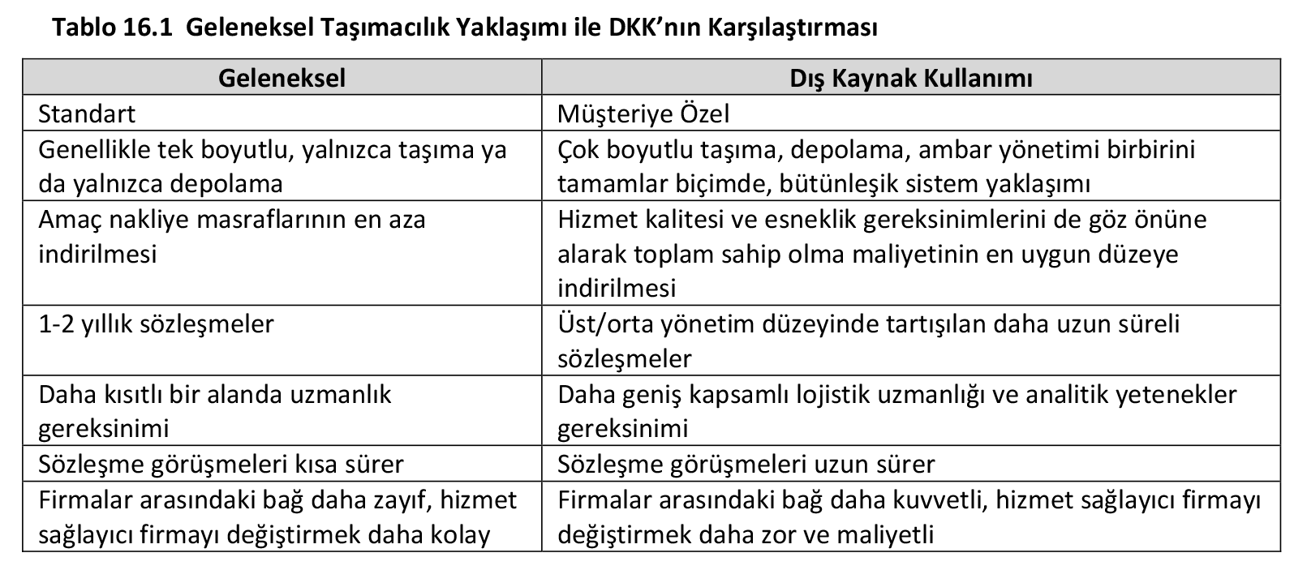

Slide 10
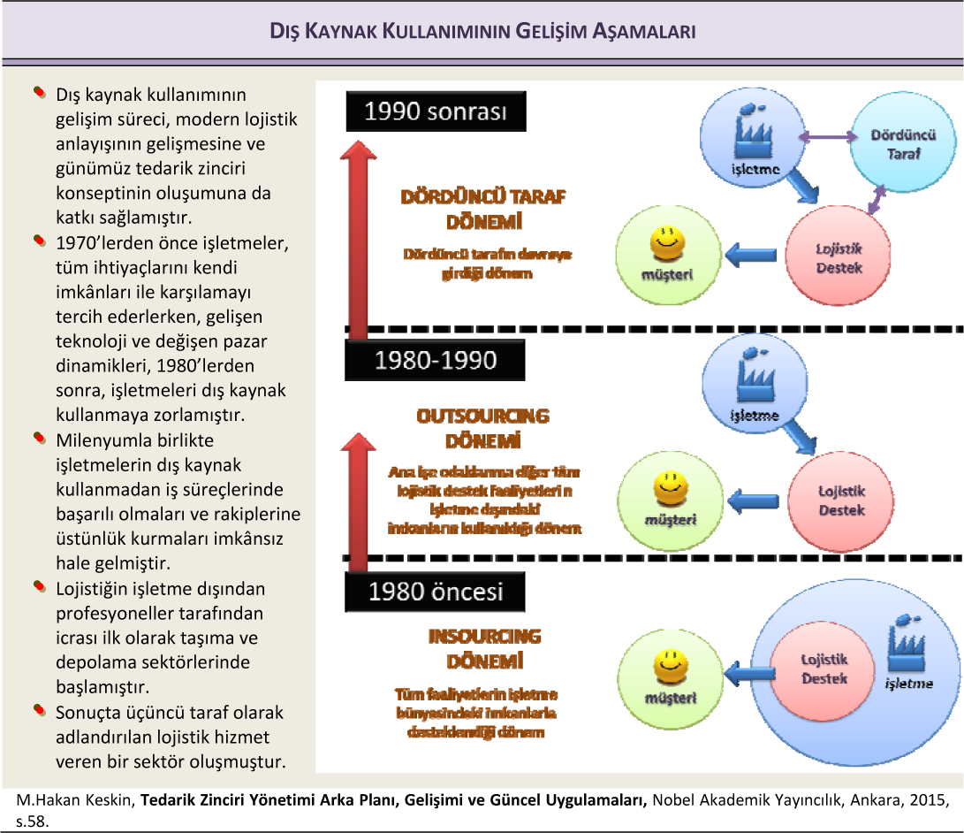
Dış Kaynak Kullanımının Gerekçeleri

Slide 11
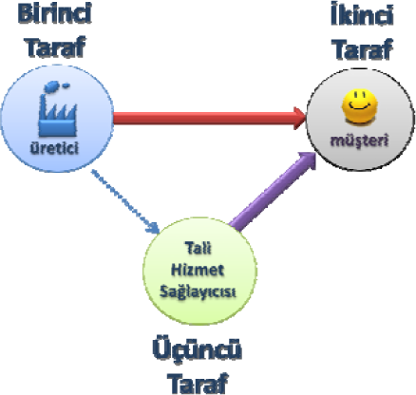
Dış Kaynak Kullanımında Taraflar
Üçüncü Parti Lojistik (3PL)

Slide 12
3PL
3PL (3. Parti Lojistik) işletmeleri, fiziksel tedarik aşamasını yurtiçi ve yurtdışı giriş lojistiği olarak algılamakta ve kara, hava, deniz ve demiryolu taşımacılık faaliyetleri şeklinde planlamaktadır. Bu safhada gümrükleme ve sigortalama gibi temel lojistik hizmetleri de bu işletmeler tarafından yürütülmektedir.
3.parti lojistik tanımı içerisinde yer alan “üçüncü” kavramının daha iyi anlaşılması için birinci ve ikinci parti kavramının da açıklanması yerinde olacaktır.
Birinci parti; üretici, toptancı, perakendeci veya gönderici,
İkinci parti; birinci partinin doğrudan müşterisi (tedarikçisi) konumundaki işletme,
Üçüncü parti ise lojistik aracılar; freight forwarder, hizmet sağlayıcı, taşıyıcı, antrepo işletmecisi vb.

Slide 13
3PL
Hemen hemen tüm üretim merkezlerinin ihtiyacı olan ancak ürettiklerine direkt olarak girdi sağlamayan, yemek üretimi ve dağıtımı, personel ve yük taşıma, temizlik, haberleşme, bakım onarım, eğitim, güvenlik ve gümrükleme gibi konularda uygulanmaktadır. Hizmeti talep eden taraf genelde hizmetin nasıl yapılacağını değil ne zaman sonuçlanacağına ve maliyetine yoğunlaşır.
Uluslararası pazarda belli özellikleri ile kendini kabul ettirmiş bazı işletmelerin belli konularda uzmanlaşabilmeleri ancak kendi uzmanlaştıkları alanlara yoğunlaşmaları ve yukarıda bahsedilen hizmetleri, bu hizmetlerde uzmanlaşmış işletmelerden satın almaları ile gerçekleştirebilmişlerdir.

Slide 14
3PL
Taleplerdeki dalgalanma ve değişiklikler, maliyeti yüksek yatırımlar yerine, düşük maliyetli çözümler üretmeye zorlamaktadır. Tahmin edilemeyen bir yatırım yerine bir dış kaynak yüklenicisinin kaynaklarından faydalanarak, sadece kullanılan kadar maliyete katlanarak atıl kapasitenin maliyetinden kurtulma gayreti de bir başka dış kaynak kullanım nedeni olarak gösterilebilir.
Dış kaynak kullanan kurum ve işletmeler aynı zamanda daha az stok yapma zorunluluğu duyarken, toplam çalışan sayısında da önemli miktarda tasarruf etmektedir. Gereksiz yere alınan risklerin azaltılması önemli dış kaynak kullanım alanlarındandır.

Slide 15
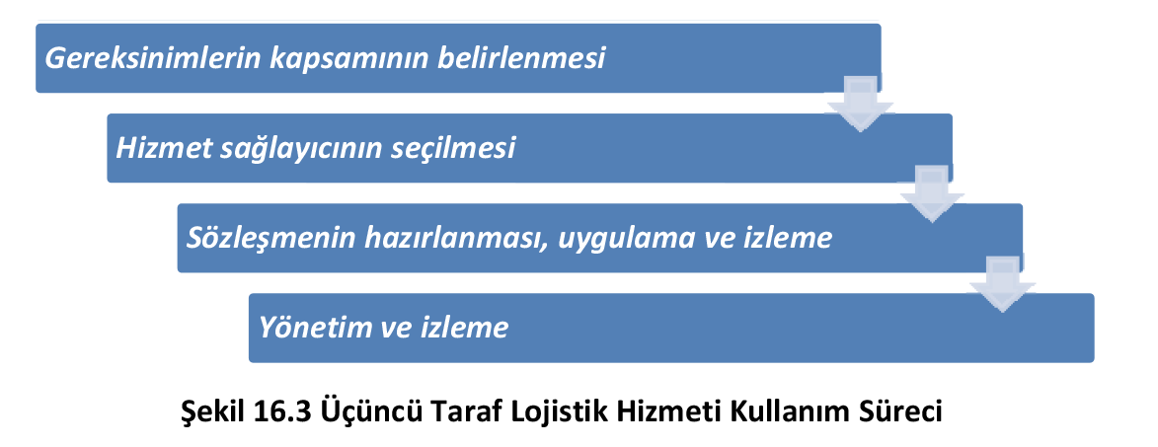

Slide 16
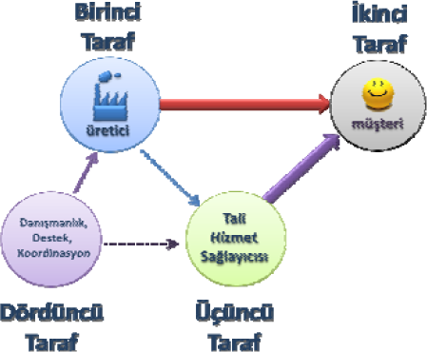
Dördüncü Parti Lojistik (4PL)

Slide 17
4PL
Lojistik sektörde bilgi ve ürün akışı konusunda danışmanlık hizmeti veren firmalar "Dördüncü Parti Lojistik Firmalar" olarak tanımlanır. Dördüncü parti lojistik tedarikçileri kapsamlı tedarik zinciri çözümleri sunmak kendi organizasyonun kaynaklarını, yeteneklerini ve teknolojisini, tamamlayıcı hizmet sağlayıcılarla bir araya getiren ve yöneten bütünleştiricilerdir. Lojistiğin tüm ömür devrinde değer katabilme yeteneğine sahiptir.
Dördüncü parti lojistik kavramı, üçüncü parti lojistik firmalarının yetersiz kalması nedeni ile 1990'Iarda sonra lojistik sektörde görülmeye başladı. Genelde taşıma, stok yönetimi ve depolama gibi belli alanlara yoğunlaşan üçüncü parti lojistikçileri, işletme ve kurumların karmaşık lojistik gereksinimlerine cevap veremez oldular. Bu açığı kapatmak maksadıyla 4pl, karmaşık lojistik zincirin çözümleri üzerine uzmanlık seviyesinde hizmet verir. Üçüncü parti lojistik uygulama ve yürütme bazlı konular üzerinde uzmanlaşırken 4pl yöneticileri ve danışmanları ise stratejik ve teknolojik destekli konulara yoğunlaşır. Lojistik zincirde etkin olabilmek için 4pl, lojistik zincirin büyük bir bölümüne müdâhil olacak şekilde organize olur.
4pl işletmelerinin en büyük zorluklarından biri IT teknolojilerine yatırım yapmak zorunda olmalarıdır.

Slide 18
Dış Kaynak Kullanımının Sağladığı Yararlar
Ana işe odaklanmak: Küreselleşme sürecinde yaşanan değişim, lojistik zincirini daha karmaşık hâle getirmiştir. Rekabet edebilme adına tüm imkânların yabancı kaynaklarda "core competancy' olarak ifade edilen esas işe yöneltilememesi hâlinde pazar koşulları gereği rekabet yarışının gerisinde kalınması kaçınılmazdır. Sadece üretim sektöründe değil diğer sektörlerde de ana işe odaklanılamaması önemli sıkıntıları da beraberinde getirmektedir.
Önemli miktarlarda teslimat yapan bir deponun kullandığı forklift araçlarını kiralama yoluna gitmesi, depo personelinin bu parçaların bakım onarımı için depolama konusundan farklı bakım konusunda yetişmiş personeli istihdam etme zorunluluğundan kurtarmaktadır.
Lojistik sektöründe dış kaynak kullanımı ile arzu edilen hizmet seviyesi yeterli olmakta, tüm sorumluluk dış kaynak kullanımı şirketine devredilmektedir. Hizmet alan firma zamanını ve kaynaklarını ana yetkinliğine yönelik daha verimli olarak kullanabilmektedir.

Slide 19
Dış Kaynak Kullanımının Sağladığı Yararlar
İlk maliyetlerin düşürülmesi: Elleçleme ekipmanın temini, otomasyon sistemlerinin kurulması, ağır tonajlı çok pahalı taşıyıcılar, teknik personel temini gibi çok farklı ve geniş yelpazede çeşitlendirilebilecek lojistik alt yapının oluşturulmasının maliyeti çok yüksektir. Ölçek büyüdükçe görece olarak daha az artan ilk maliyetin bu özelliğinden dış kaynak kullanımı hizmeti veren işletmeler faydalanmakta bu avantajlarını dış kaynak kullanan işletmelere yansıtabilmektedirler.
İşletme maliyetin azaltılması ve sabitlenmesi: Dış kaynak hizmeti sunan kurumlar müşterilerinin herhangi birinin tek başına sahip olduğundan çok daha büyük bir ölçeğe sahiptirler. Örneğin, sabah ve akşam olmak üzere günde iki defa yapılacak personel taşıması için araç satın almak bu araçların işletme maliyetine katlanmak yerine, dış kaynak kullanımına giderek, personel taşıma maliyetlerinde önemli ölçüde tasarrufa gidilebilmektedir. Araçlarını dış kaynak kullanımına tahsis eden işletme ise artan zamanda araçlarını başka alanlarda kullanarak maliyet konusunda dış kaynak kullanarak önemli avantajlar yaratabilir.

Slide 20
Dış Kaynak Kullanımının Sağladığı Yararlar
Öngörülebilen maliyetler: Her ne sebeple olursa olsun hizmet maliyetlerinde günün koşullarına göre önemli değişimler yaşanabilmektedir. Kaynak planlamasının çok büyük önem taşıdığı günümüzde, dış kaynak hizmeti sunan kurumlarla yapılan belli süreli sözleşmelerde tespit edilen giderlerin sabit olması çok önemli avantajlar sağlamakta işletmeleri ve kurumları ek kaynak tahsisi gerektirebilecek sürprizlerden korumaktadır.
Hizmet standartları: Dış kaynak hizmeti sunan kurumlarla yapılan sözleşmelerde verilecek hizmetin asgari ve azami limitleri net olarak ifade edildiğinden dış kaynak kullanan şirketler alacakları hizmetin seviyesi ile sıkıntı yaşamayacakları güvencesi içindedirler.

Slide 21

Dış Kaynak Kullanımının Sağladığı Yararlar
Çalışma koşulları: İşten ayrılma, hastalık, izin gibi insan kaynağı ile direkt ilintili konularda dış kaynak kullanımı çok önemli avantajlar sağlar. İş güvenliği işçi sağlığı gibi işletme ve kurumları yasal yönden sorumlu kılacak birçok konuda sorumluluk dış kaynak hizmeti sunan kurumlarla devredilmektedir.
Teknoloji risklerinin azalması: İşletme ve kurumlar uygun olmayan veya çağ gerisinde kalmış teknolojilerin kullanılmak zorunda kalınması gibi hâllerde yaşanabilecek sorunların sonuçlarını dış kaynak hizmeti veren kurumlarla yüklemektedirler.
Pazarda rekabet etme yetisini korumak: Hukuki gerekçeler gibi farklı nedenlerden dolayı olası prestij kaybını önlemek ve idari sorunlardan kurtulmak da dış kaynak kullanımının sağladığı yararları arasında sayılmaktadır.

Slide 22
Dış Kaynak Kullanımında Yaşanan Sorunlar
Sözleşme hükümlerinin yerine getirilmemesi: Hizmet verecek işletmenin sözleşme hükümlerini, çeşitli nedenlerden dolayı yerine getirememesi riski mevcuttur. Alternatif seçeneklerin uygulamaya konulamayacağı veya telafi edilemeyecek durumlarda hizmet alan işletme ve kurumlar çok güç durumda kalabilir.

Slide 23
Dış Kaynak Kullanımında Yaşanan Sorunlar
İşletme mahremiyeti ve teknoloji hırsızlığı: Dış kaynak kullanımında hizmet veren işletme ile çok yakın işbirliği sözleşme süresi sonrasında veya süresince işletmeler için önemli risk taşır. Uzun vadeli işbirliklerinin işletmelerin stratejik hedefleri için tehlikeli olduğu bu yüzden çoğu işletmenin bu tür hizmetler için yaptıkları kontratlarda bir yıllık süreyi aşmadıkları gözlemlenir.
Askerî birliklere, siyasi kurumlara yemek pişirme, personel taşıma gibi lojistik hizmetleri veren işletmeler için dış kaynak kullanımının güvenlik boyutunun öne çıkması doğaldır. Bu tip işletme veya kurumlarda "güvenliğin risk edilmesi boyutu" çok iyi değerlendirilmeden dış kaynak kullanımına gidilmesi sonradan telafi edilemeyecek sorunlar yaratabilir

Slide 24
Dış Kaynak Kullanımında Yaşanan Sorunlar
Dış kaynak hizmeti veren kurum üzerinde etkiyi kaybetme: Uzun süreli olarak bir firmaya bağlanılması hâlinde, dış kaynak kullanımında oluşabilecek alternatiflerin gerektiği gibi değerlendirilememesi söz konusu olabilir. Dış kaynak kullanımında hizmet veren işletmenin belli bir süre sonra tek alternatif olarak kalması kurum ve işletmeler için gerek fiyat pazarlığında gerekse piyasada tutunabilme adına önemli bir risktir.
Çalışma huzurunun bozulabilme tehlikesi: Önceleri işletme veya kurumların kendi kadrolu personeli tarafından yapılan faaliyetler için dış kaynak kullanımına gidilmesi, bu faaliyetler için istihdam edilen personeli işinden olması, daha değişik bir sorumluluk alması veya bulunduğu il dışında bir bölgeye atama görmesi gibi değişikliklere neden olabilir. Etkilenecek personel sayısının artması ile daha da fazla olabileceği değerlendirilen bu etki dış kaynak kullanımının olumsuzlukları arasında sayılabilir.
Daha yüksek maliyetle karşılaşma olasılığı, Yaratıcılığın getirdiği uzmanlıktan mahrum kalma gibi nedenler de sorunlar arasında sayılmaktadır.

Slide 25
Örneklerle
Dış Kaynak Kullanımı !
Dış kaynak kullanımının ilk örnekleri diğer birçok alanda olduğu gibi askeri alanda olmuştur. Türkiye'de Silahlı Kuvvetler’in yaklaşık 15 yıl önce personel taşıma hizmeti ile başlattığı süreç ardından yemek pişirme işini sivil firmalara outsource (dışkaynak) edilmesi ile devam etmiş bugün çok daha ileri noktalara taşınmıştır. Pazar ekonomisine geçişle birlikte Türkiye'de serbest piyasada önemli rolleri olan yüksek cirolu işletmeler, önce personel taşıma, çevre temizliği, araç kiralama gibi hizmetlerle başladıkları dış kaynak kullanımını bugün 4pl hizmetleri satın almaya kadar götürmüşlerdir.

Slide 26
Örneklerle Dış Kaynak Kullanımı
Otomobil üreten bir firma ürettiği otomobillerde kullandığı binin üzerinde muhtelif parçayı dış kaynak yolu ile temin ederken, beyaz eşya üreten bir firma, Manisa'daki beyaz eşya fabrikasında kullandığı forkliftleri kiralama yolunu tercih etmiştir. Sigara üreten bir firma üç farklı kağıt türü kullanarak ürettiği sigaralar için gereken kağıt ihtiyacına ilave olarak sağlamlığı ile nam yapmış karton kolilerini dış kaynak kullanarak temin etmektedir.
Beyaz eşya sektörünün önderlerinden olan bir firma, yüzlerce farklı firmadan satın aldığı ve kendi üretmediği parçaları kullanarak üretim yapmaktadır. Güvenlik konusunda dış kaynak kullanmayan işletme yok gibidir. Bu örneklerin sayısı artırılabilir, ancak dış kaynak kullanımı yapmadan ait olduğu kulvarda rekabet edebilmenin imkânı olmadığının bilincine varan işletme ve kurumlar yukarıda bahsedilen dış kaynak kullanmanın faydalarını dikkate alarak artık çok daha fazla alanda dış kaynak kullanımını tercih etmektedirler.

Slide 27


Slide 28
KAYNAKÇA
Kaya, S. (2020). Lojistik faaliyetlerde dış kaynak kullanımı: İstanbul ilinde mevcut freight forwarder müşterileri üzerine bir uygulama. Ekin Yayınevi. ISBN 978‑625‑7090‑902
Eğin, R. (2009). Dış kaynak kullanımı: Firmaların dönüştürücü gücü, yöntem ve uygulamalar. Crea Yayıncılık.
Özkan, B. (2016). Lojistik Faaliyetlerde Dış Kaynak Kullanımı: Üçüncü ve Dördünce Parti Lojistik. Turkish Journal of Marketing Vol, 1(1), 1-11.
Hergüllü, İ. (2009). Lojistik fonksiyonlarda dış kaynak kullanımı? 3pl lojistik (Master's thesis, Dokuz Eylul Universitesi (Turkey)).

Slide 29
Teşekkürler…

